Slide 1

Progressões
Geométicas

Slide 2

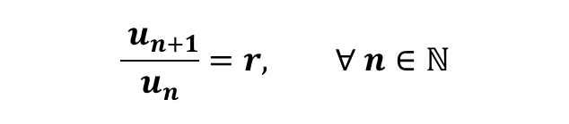
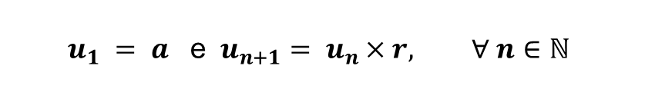
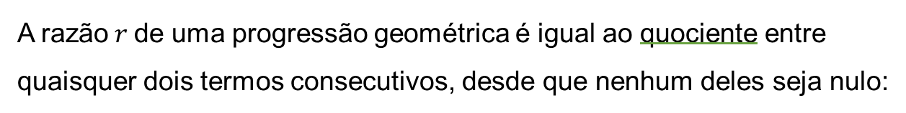
Progressões geométricas
Dados $a$ e $r∈ℝ$, designa-se por progressão geométrica de primeiro termo $a$ e razão $r$ à sucessão definida por:
$$u_{1} = a \text{e} u_{n+1}= u_{n}×r, ∀ n∈ℕ$$
A razão$r$de uma progressão geométrica é igual ao quociente entre quaisquer dois termos consecutivos, desde que nenhum deles seja nulo:
$$\frac{{ u}_{n+1}}{u_{n}}=r, ∀ n∈ℕ$$

Slide 3












Monotonia de uma progressão geométrica
Seja $(u_{n})$ uma progressão geométrica de razão $r$ e primeiro termo $u_{1}$.
$u_{1}>0$,
$(u_{n})$ é decrescente.
se $0<r<1$ e
$u_{1}<0$,
$(u_{n})$ é crescente.
$u_{1}>0$,
$(u_{n})$ é crescente.
se $r>1$ e
$u_{1}<0$,
$(u_{n})$ é decrescente.
se $r=1$, $(u_{n})$ é constante.
se $r< 0$, $(u_{n})$ não é monótona.

Slide 4

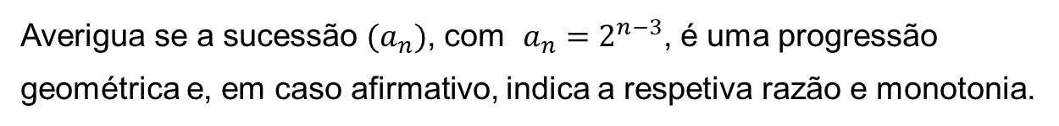

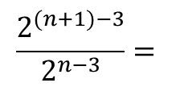

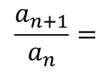
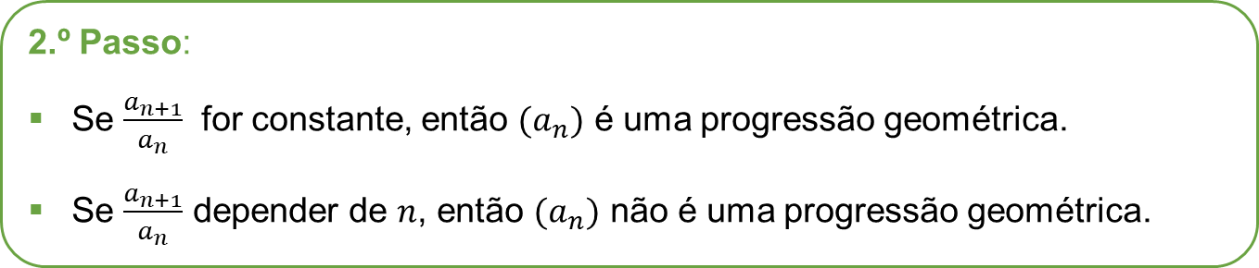
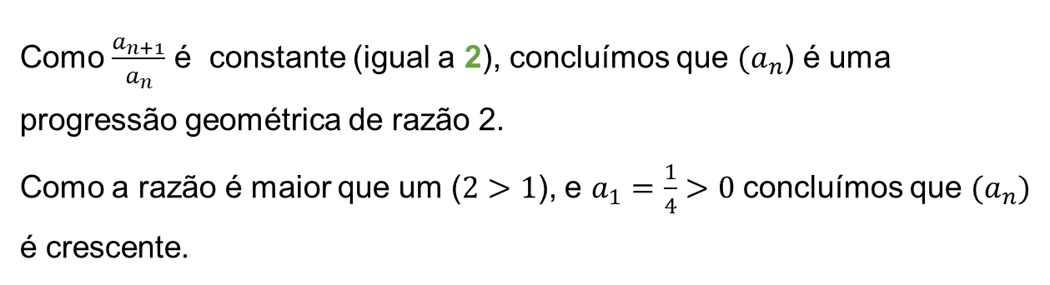
Exemplo 2
Averigua se a sucessão $(a_{n})$, com $a_{n}=2^{n−3}$, é uma progressão geométrica e, em caso afirmativo, indica a respetiva razão e monotonia.
Sugestão de resolução:
1.º Passo: Determinar a razão $\frac{a_{n+1}}{a_{n}}$.
$$\frac{a_{n+1}}{a_{n}}=$$
$$\frac{2^{(n+1)−3}}{2^{n−3}}=$$
$$2^{\left(n−2\right)−(n−3)}=$$
$$2^{n−2−n+3}$$
$=2$
2.º Passo:
Se $\frac{a_{n+1}}{a_{n}}$ for constante, então $(a_{n})$ é uma progressão geométrica.
Se $\frac{a_{n+1}}{a_{n}}$ depender de $n$, então $(a_{n})$ não é uma progressão geométrica.
Como $\frac{a_{n+1}}{a_{n}}$ é constante (igual a 2), concluímos que ${(a}_{n}$) é uma progressão geométrica de razão 2.
Como a razão é maior que um ($2>1$), e $a_{1}=\frac{1}{4}>0$ concluímos que ${(a}_{n})$ é crescente.

Slide 5







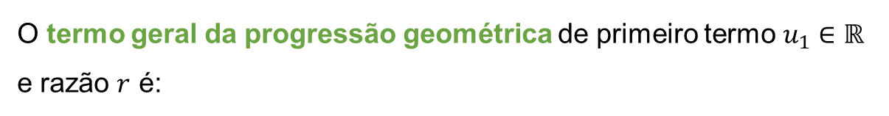






Termo geral
Seja $(u_{n})$ uma progressão geométrica de razão $r$.
$$u_{2}=u_{1}×r$$
$$u_{3}=$$
$$u_{1}×r²$$
$$u_{1}×r×r$$
$$u_{2}×r$$
$$u_{4}=$$
$$u_{1}×r³$$
$$u_{1}×r²×r$$
$$u_{3}×r$$
$$…$$
$$u_{n}=u_{1}×r^{n−1}$$
O termo geral da progressão geométrica de primeiro termo $u_{1}∈ℝ$ e razão $r$ é:
$$u_{n}=u_{1}×r^{n –1}$$
ou
$$u_{n}=u_{k}×r^{n –k}$$

Slide 6
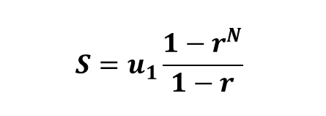
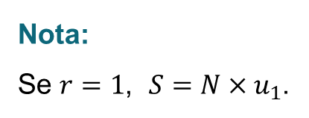
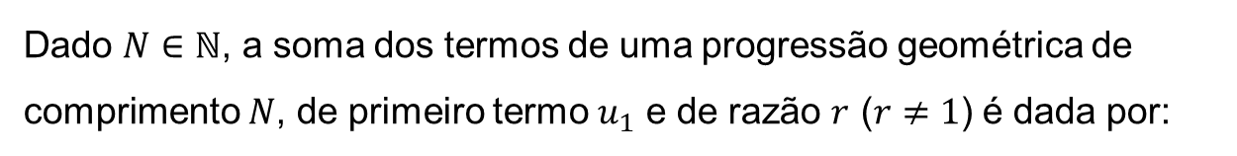
Soma de $N$ termos consecutivos
Dado $N∈ℕ$, a soma dos termos de uma progressão geométrica de comprimento $N$, de primeiro termo $u_{1}$ e de razão $r$ ($r≠1$) é dada por:
$$S=u_{1}\frac{1−r^{N}}{1−r}$$
Nota:
Se $r=1$, $S=N×{ u}_{1}$.

Slide 7

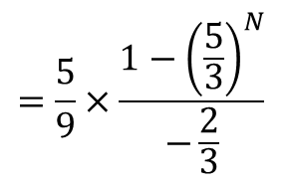
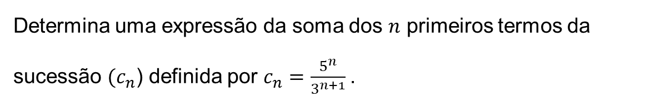
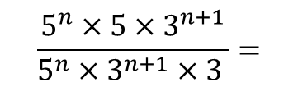
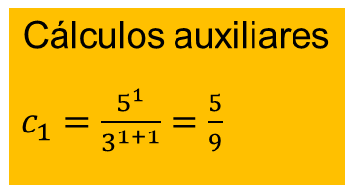
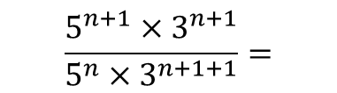
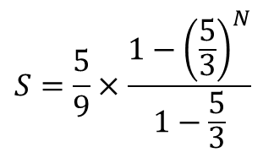
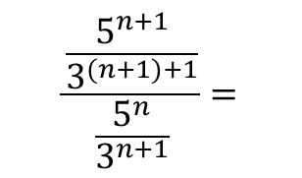

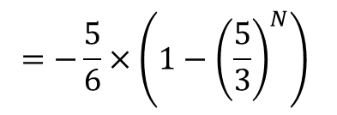
Exemplo 3
Determina uma expressão da soma dos $n$ primeiros termos da sucessão ${(c}_{n}$) definida por $c_{n}=\frac{5^{n}}{3^{n+1}}$.
Sugestão de resolução:
$$\frac{\frac{5^{n+1}}{3^{(n+1)+1}}}{\frac{5^{n}}{3^{n+1}}}=$$
$$\frac{5^{n+1}×3^{n+1}}{5^{n}×3^{n+1+1}}=$$
$$\frac{5^{n}×5×3^{n+1}}{5^{n}×3^{n+1}×3 }=$$
$$\frac{c_{n+1}}{c_{n}}=$$
$$\frac{5}{3}$$
Como $\frac{c_{n+1}}{c_{n}}$ é constante, então ${(c}_{n}$) é uma progressão geométrica de razão $\frac{5}{3}$.
A soma dos $n$ primeiros termos da sucessão ${(c}_{n}$) é:
Cálculos auxiliares
$c_{1}=\frac{5^{1}}{3^{1+1}}=\frac{5}{9}$
$$S=\frac{5}{9}×\frac{1−{\left(\frac{5}{3}\right)}^{N}}{1−\frac{5}{3}}$$
$$=\frac{5}{9}×\frac{1−{\left(\frac{5}{3}\right)}^{N}}{−\frac{2}{3}}$$
$$=−\frac{5}{6}×\left(1−{\left(\frac{5}{3}\right)}^{N}\right)$$

